Slide 1
开发Eclipse插件的基本步骤
插件通过添加到预定义的扩展点来向平台添加功能。要将程序代码变成插件，需要：
  决定插件如何与平台集成
  标识需要进行添加的扩展点以便与开发者的插件进行集成
  根据扩展点的规范来实现这些扩展
  提供清单文件plugin.xml，它描述开发者正在提供的扩展以及代码的封装
  测试插件
  对插件进行封装

Slide 2
插件开发实例
我们将介绍使用Java开发环境开发插件，并在下一个例子中介绍如何直接使用插件开发环境开发插件。
面我们以“Hello，World”为例，作为插件实现，说明如何创建平台插件，其步骤如下：

Slide 3
JDT开发插件—步骤1
使用菜单栏选择“文件”->“新建”->“项目”，打开“新建项目”向导。

Slide 4
JDT开发插件—步骤2
使用向导并以默认方式创建一个Java项目，项目名取为HelloWorld。

Slide 5
JDT开发插件—步骤3
使用菜单栏选择“文件”->“新建”->“文件”，打开“新建文件”向导。

Slide 6
JDT开发插件—步骤4
以默认方式新建一个Java文件，文件名取为HelloWorld.java。

Slide 7
JDT开发插件—步骤5
点击“完成”，创建该文件，并在文件中输入下列代码：
      import org.eclipse.swt.widgets.Composite;
      import org.eclipse.swt.widgets.Label;
      import org.eclipse.swt.SWT;
      import org.eclipse.ui.part.ViewPart;
      public class HelloWorld extends ViewPart {
      Label label;
      public HelloWorld() {
      }
      public void createPartControl (Composite parent) {
      label = new Label(parent, SWT.WRAP);
      label.setText (“Hello, World!”);
      }
      public void setFocus() {
      }
      }

Slide 8
JDT开发插件—步骤6
在包资源管理器窗格中，鼠标右击本项目，从上下文菜单中选择“属性”，指定项目的类路径，编辑配置程序的编译环境。

Slide 9
JDT开发插件—步骤7
在“属性”窗口的左面窗格选择“Java构建路径”，然后在右面的窗格中选择“库”选项卡。

Slide 10
JDT开发插件—步骤8
在“库”选项卡下，点击“添加外部JAR”按钮，添加Eclipse安装目录下的下列三个JAR文件：
  \plugins\org.eclipse.core.runtime_2.1.1\runtime.jar
  \plugins\org.eclipse.swt.win32_2.1.0\ws\win32\swt.jar
  \plugins\org.eclipse.ui.workbench_2.1.0\workbench.jar
  注意，随着Eclipse的版本不同，以上文件的路径名可能会有所不同。

Slide 11
JDT开发插件—步骤9
使用“新建文件”向导，以默认方式创建一个XML项目，文件名必须为plugin.xml。

Slide 12
JDT开发插件—步骤10
点击“完成”，创建该文件，并在文件中输入下列代码：
  <?xml version="1.0" encoding="UTF-8"?>
  <plugin
  id="edu.sjtu.plugin"
  name="HelloWorld"
  version="1.0"
  provider-name="Yuntao Zhang">
  <runtime>
  <library name="HelloWorld.jar"/>
  </runtime>
  <requires>
  <import plugin="org.eclipse.ui"/>
  </requires>
  <extension
  point="org.eclipse.ui.views">
  <category
  name="HelloWorld"
  id="edu.sjtu.plugin.category1">
  </category>
  <view
  name="HelloWorld1"
  category="edu.sjtu.plugin.category1"
  class="edu.sjtu.plugin.HelloWorld"
  id="edu.sjtu.plugin.view1">
  </view>
  </extension>
  </plugin>

Slide 13
plugin.xml文件代码的含义：
在plugin.xml中一共有四个主要的标签：plugin、requires、runtime、extension。

Slide 14
plugin标签
其中plugin标签的属性提供的是我们要开发的插件的基本信息，除了name、version、provider-name等，最重要的是id，它要求不能和现有的Eclipse插件标识符有冲突，因此本例中用包名作为插件的标识符。

Slide 15
requires标签
requires标签中所列出的是需要的插件，需要用到Eclipse工作台和SWT API，因此导入了org.eclipse.ui插件。

Slide 16
runtime标签
runtime标签指明的是开发的插件所在JAR包的文件名。

Slide 17
extension标签
extension标签是插件扩展点的信息。
org.eclipse.ui.views是Eclipse系统提供的观察窗口扩展点。
本例是一个观察窗口，这表明将在 org.eclipse.ui.views扩展点上进一步开发。
extension中还包括category和view两个标签，要注意的是category和view标签的标识符的唯一性，并且在view的属性中声明了Welcome插件的类名。

Slide 18
JDT开发插件—步骤11
选择Eclipse菜单栏“文件”->“导出”命令，将HelloWorld项目以JAR文件形式导出到Eclipse安装目录的plugin子目录下的某一目录中，同时将plugin.xml导出到该目录中。

Slide 19
JDT开发插件—步骤12
关闭并重新启动Eclipse。Eclipse启动时，将会搜索所有在插件路径下的插件并注册它们。

Slide 20
JDT开发插件—步骤13
在菜单栏中选择“窗口”->“显示视图”->“其它”，打开“显示视图”窗口。

Slide 21
JDT开发插件—步骤14
“显示视图”窗口中，显示了在plugin.xml中extension的category标签中声明的name属性：HelloWorld，在HelloWorld结点中包含了view（“视图”）标签的name属性：HelloWorld1

Slide 22
JDT开发插件—步骤15
选中HelloWorld1，并点击“确定”按钮，Eclipse中将出现HelloWorld1窗口。

Slide 23
下面将介绍直接使用插件开发环境开发插件的实例。

Slide 24
为何需要使用插件开发环境
在Eclipse中使用常用的Java开发环境就可完成插件的开发，但在插件开发过程中的每次测试都要将代码打包、发布，然后再重新启动Eclipse系统。
为了进一步便于进行插件开发，Eclipse提供了进行插件开发的“插件开发环境（PDE）”。
PDE本身也是插件。

Slide 25
PDE的作用
插件开发环境是一个工具，提供用来自动创建、处理、调试和部署插件的专门工具，使开发插件和扩展更方便、有效。
在平台工作台中工作时，PDE可以用来帮助开发者开发平台插件。
PDE 提供了一组平台扩展添加项（视图、编辑器和透视图等），它们共同努力使得在工作台内开发插件的进程更为顺利。

Slide 26
PDE和平台的集成
与一般平台原理一样，PDE 不是单独启动的工具。
PDE 是作为包含在 SDK 中的一组插件来安装的。
安装 PDE 时，工作台看起来是一样的，但是用户将看到工作台提供了新的透视图、向导、编辑器和视图。
PDE 与平台溶合在一起，并且通过新透视图来提供其功能。PDE 是基于平台和Java 开发工具的。

Slide 27
使用PDE开发插件
下面，我们以开发一个简单的“Hello World”插件为例，介绍如何使用PDE开发插件，其开发步骤如下：

Slide 28
使用PDE开发插件－－步骤1
在菜单栏中选择“文件”->“新建”->“项目”，打开“新建项目”窗口。

Slide 29
使用PDE开发插件－－步骤2
在“新建项目”窗口中，在左边窗格中选中“插件开发（Plug-in Development）”，并在右边的窗格中相应地选中“插件项目（Plug-in Project）” ，如下图。

Slide 30
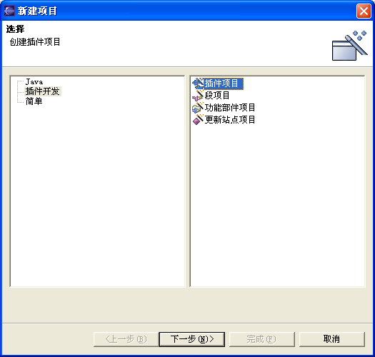

Slide 31
使用PDE开发插件－－步骤3
点击“下一步”，在新窗口中，输入项目名HelloWorldPlugin。
  PDE的项目名称就是插件的标识符，因此需要保证项目名的惟一性。

Slide 32
使用PDE开发插件－－步骤4
点击“下一步”，显示“插件项目结构”窗口，采用默认选项 （如下图）。

Slide 33
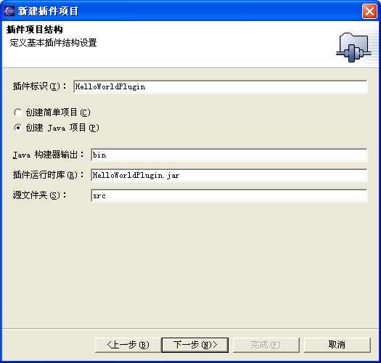

Slide 34
使用PDE开发插件－－步骤5
点击“下一步”，显示“插件代码生成器”窗口 （如下图）。
  在“插件代码生成器”窗口中，可以选择“创建空白插件项目”生成一个空插件，也可选择“使用代码生成向导创建插件项目”。
  为了说明插件结构，本例使用代码生成向导创建插件项目，并选择“Hello, World”代码生成向导。

Slide 35
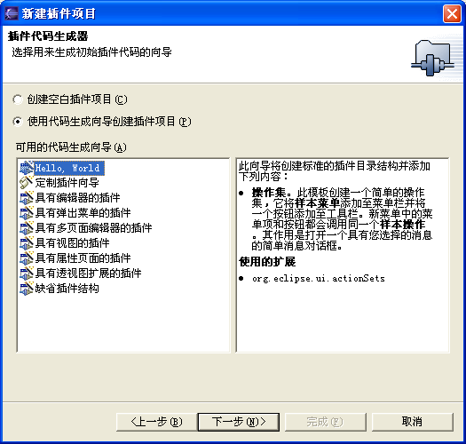

Slide 36
使用PDE开发插件－－步骤6
点击“下一步”，进入“简单插件内容”窗口，采用默认设置 （如下图）

Slide 37
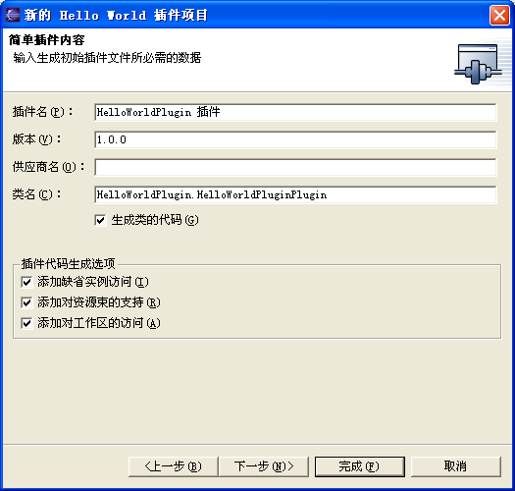

Slide 38
使用PDE开发插件－－步骤7
点击“下一步”，进入“样本操作集”窗口，采用默认设置（如下图） 。
  “Hello，World”代码生成向导将创建一个简单的操作集，它将样本菜单添加至菜单栏，并将一个按钮添加至工具栏。
  新菜单中的菜单项和按钮都会调用同一个样本操作。其作用是打开一个具有所选择的消息的简单消息对话框。

Slide 39
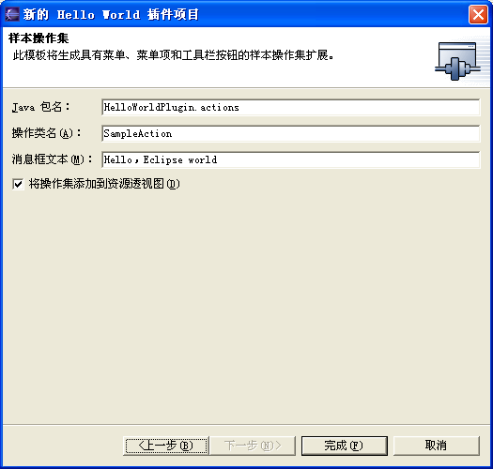

Slide 40
使用PDE开发插件－－步骤8
点击“完成”，完成插件项目的新建。因为所创建的项目与“插件开发”透视图相关联，因此将可自动转到“插件开发”透视图。

Slide 41
使用PDE开发插件－－步骤
插件项目生成之后，项目中将会包含一个按默认方式生成的插HelloWorldPluginPlugin.java文件。
因为该项目是一个插件项目，所以点击Eclipse菜单栏中的“运行”按钮旁的下拉箭号，并选择“运行为”->“运行时工作台”。运行后，将生成一个和当前Eclipse几乎完全一致的平台，惟一的差别是在新的Eclipse平台上增加了一个“Hello，Eclipse world”插件（见下图中的工具条上的第5个按钮）。

Slide 42
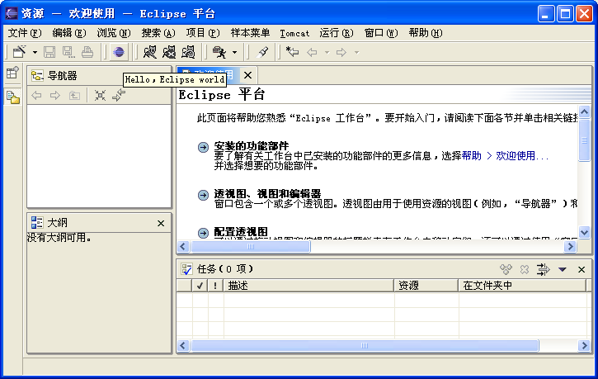

Slide 43
使用PDE和JDT开发插件的比较
与直接使用Java开发环境相比，使用运行时工作台方式调试插件，无需安装插件并启动运行时工作台，从而大大简化了插件开发的过程。

